Slide 1
স্বাগতম

Slide 2
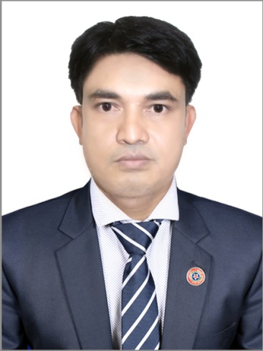
পরিচিতি
শিক্ষক পরিচিতি
পাঠ পরিচিতি
শ্রেণি: ৮ম
বিষয়: তথ্য ও যোগাযোগ প্রযুক্তি
অধ্যায় : ৫ম
পাঠ: ৪৪
সময়: ৫০ মিনিট
তারিখঃ ১৩/০৩/২০২০
জাহেদুল ইসলাম
সহকারী শিক্ষক (আই.সি.টি)
খাশবিয়ারা দাখিল মাদরাসা
ভূয়াপুর, টাংগাইল
মোবাইলঃ ০১৯৯৭-৫৮৬১৮৮

Slide 3
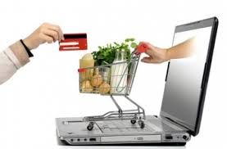
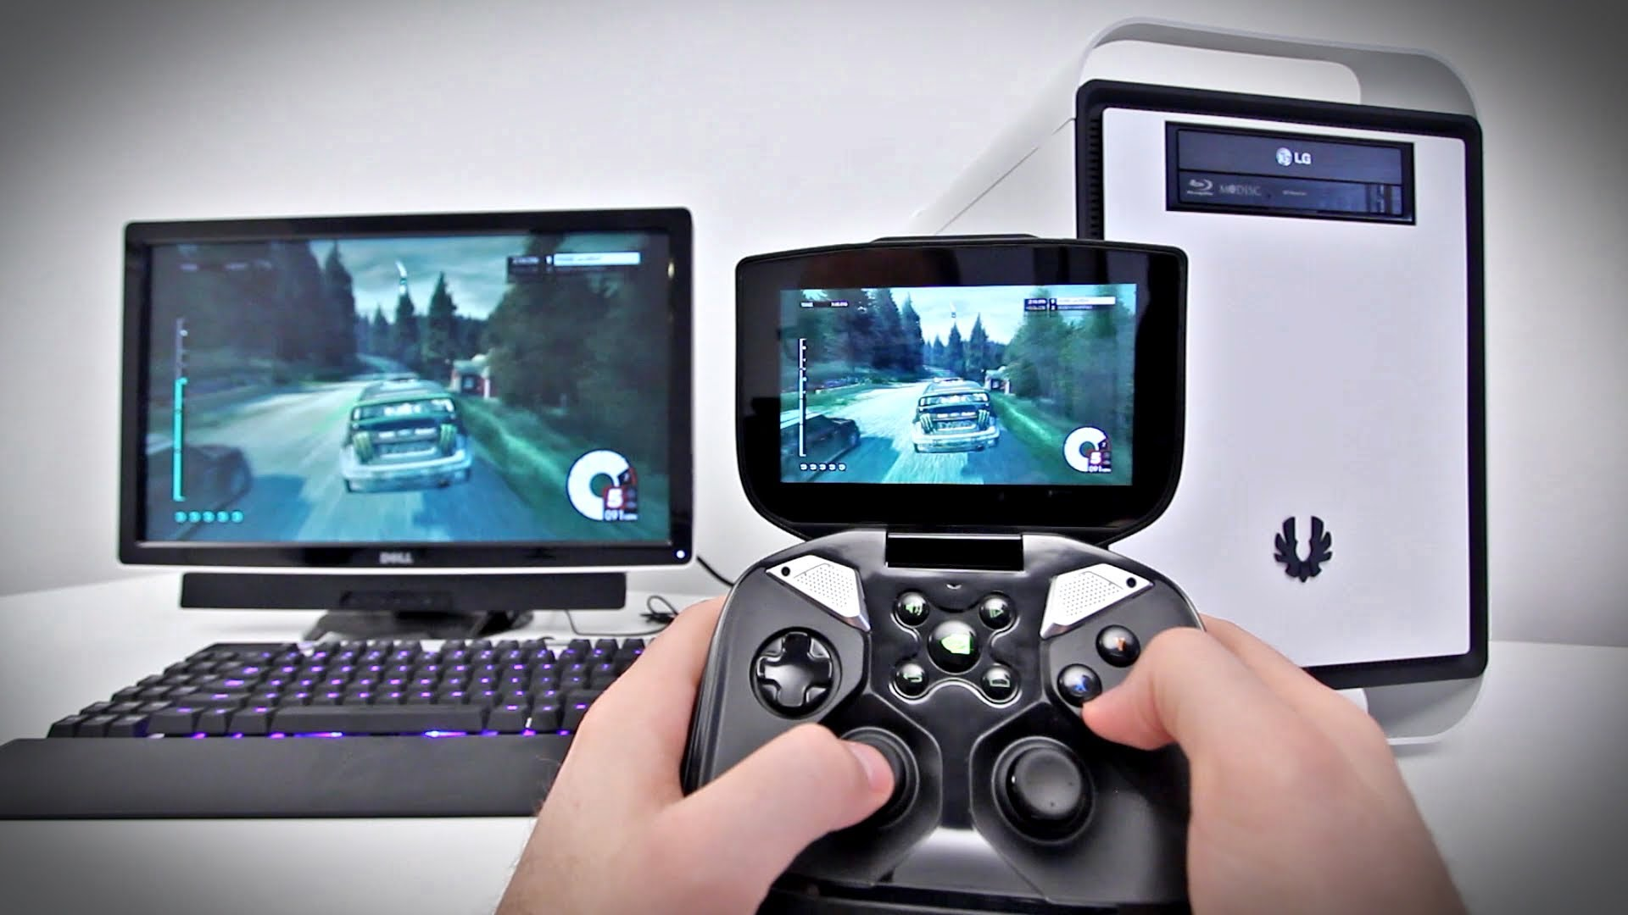
ছবি দেখে বল এখানে কি করা হচ্ছে ?

Slide 4
ছবি দেখে বল এগুলো কিসের চিহ্ন ?

Slide 5
আজকের পাঠ -----
দৈনন্দিন জীবনে ইন্টারনেটের ব্যবহার

Slide 6
এখানে কী করা হচ্ছে ?
কাগজের পত্রিকা পড়ছে
অন লাইন পত্রিকা পড়ছে

Slide 7
এই পাঠ শেষে শিক্ষার্থীরা---
১। ইন্টারনেট কী তা বলতে পারবে
২। ইন্টারনেট ব্যবহার এর ক্ষেত্রগুলো উল্লেখ করতে পারবে
৩। ই- লার্নিং এর ব্যবহার ব্যাখ্যা করতে পারবে
৪। দৈনন্দিন জীবনে ইন্টারনেটের গুরুত্ব বর্ণনা করতে পারবে

Slide 8
এখানে কী দেখতে পাচ্ছ ?
স্মার্ট টেলিভিশন ইন্টারনেটের মাধ্যমেও চালানো যায়।
টেলিভিশন

Slide 9
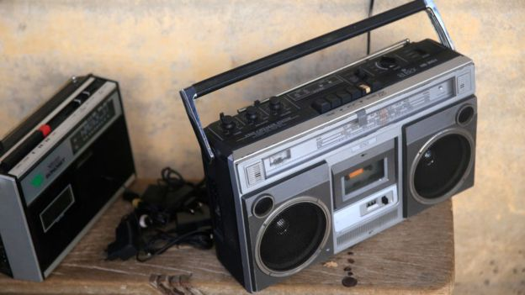
এখানে কী দেখতে পাচ্ছ ?
রেডিও
ইন্টারনেটের মাধ্যমে রেডিও শোনা যায়।

Slide 10
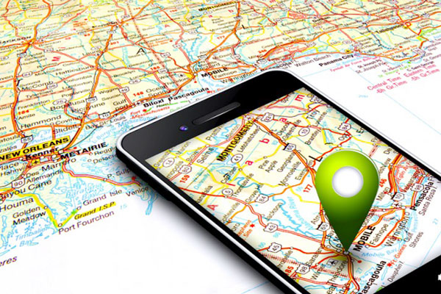
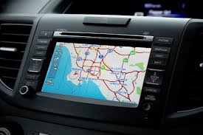
ছবি দেখে বল এখানে কি করা হচ্ছে ?
মোবাইল ফোন ও গাড়ীতে জিপিএস এর ব্যবহার করা হচ্ছে ।জিপিএস এর পূর্ণরুপ হচ্ছে- Global Positioning System.

Slide 11
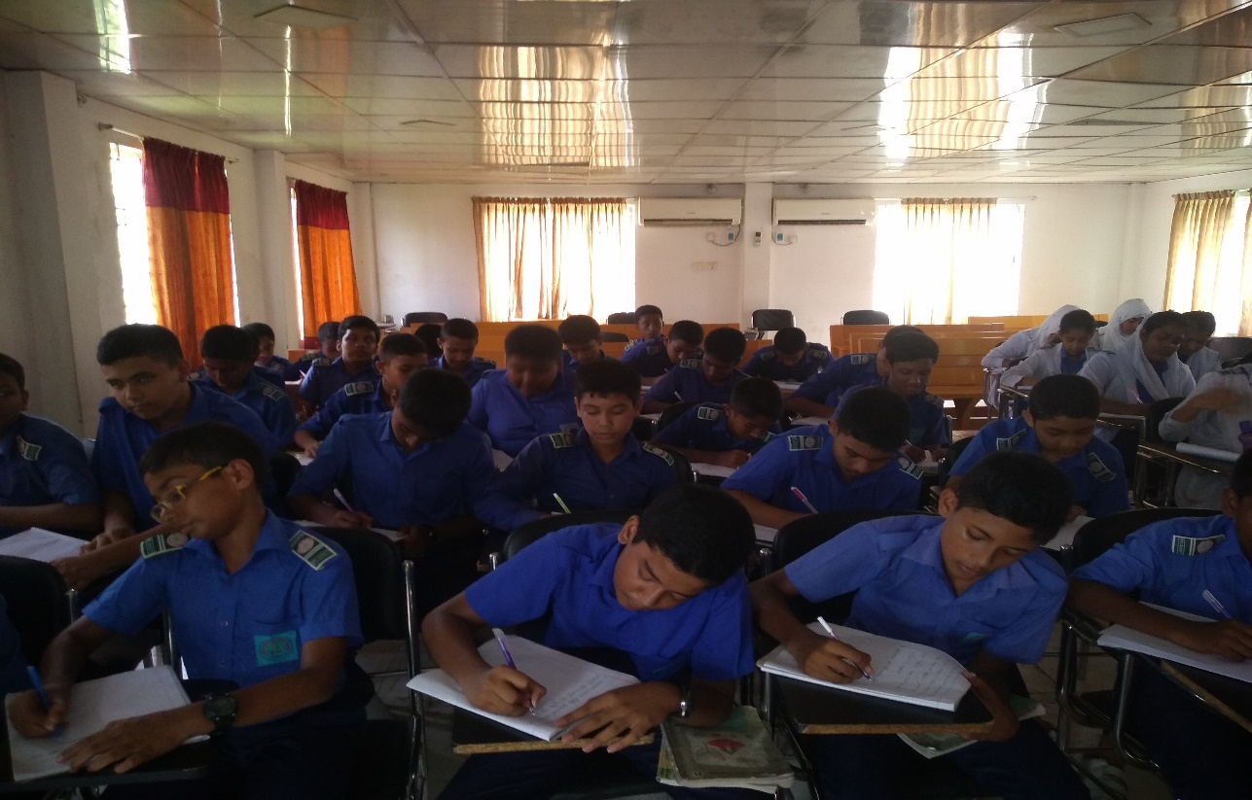
একক কাজ
টেলিভিশন কী? এর দ্বারা মানুষের কী ক্ষতি হতে পারে তা খাতায় লেখ?

Slide 12
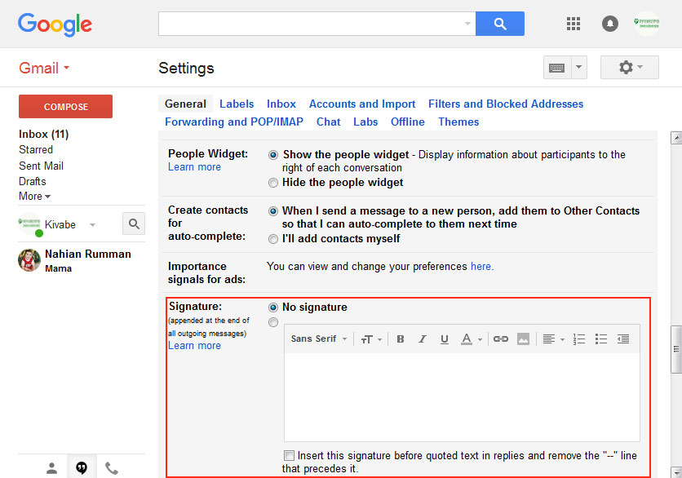
এখানে কী দেখতে পাচ্ছ ?
ইন্টারনেটের মাধ্যমে ই-মেইল পাঠানো হচ্ছে।

Slide 13
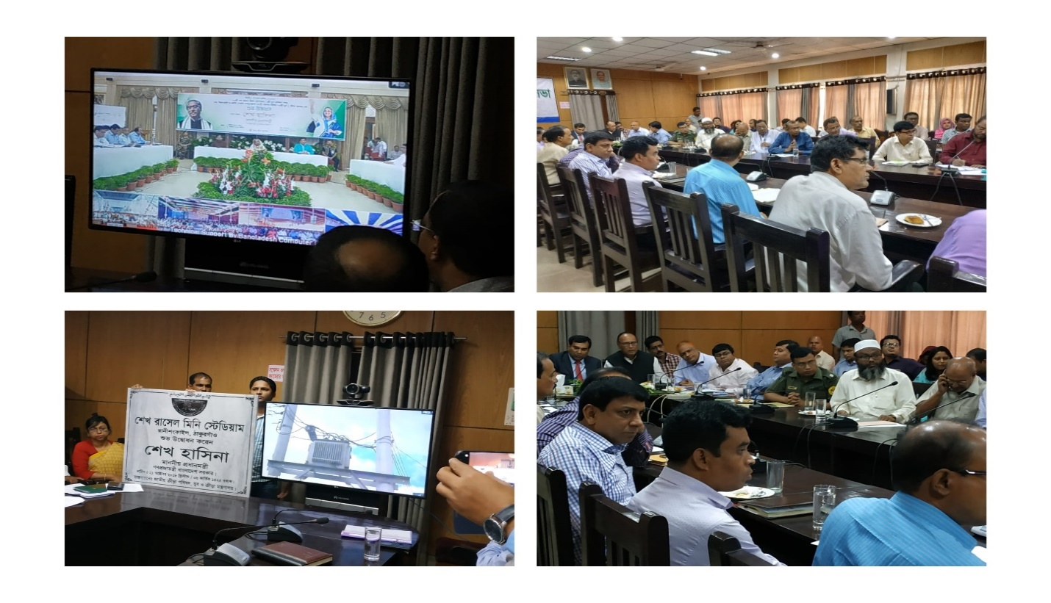
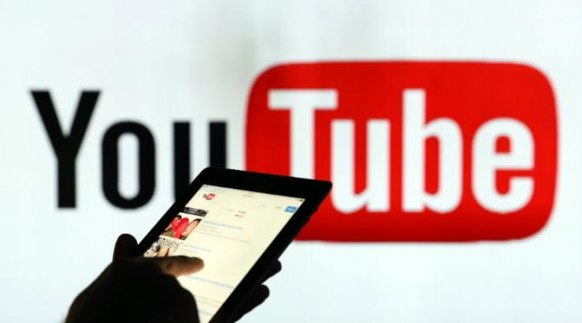
এই ছবিগুলোতে কী দেখতে পাচ্ছ ?
ইন্টারনেটের মাধ্যমে ভিডিও কনফারেন্সিং ও ইউটিউব এর ব্যবহার করা হচ্ছে।ব্যান্ডউইডথ বেড়ে যাওয়ায় যার সাথে কথা বলছি তাকে দেখাও যায়।

Slide 14
এই ছবিগুলোতে কী দেখতে পাচ্ছ ?
ইন্টারনেটের মাধ্যমে ঘরে বসে প্রায় সব বইই ই-বুক আকারে পড়া যায়।

Slide 15
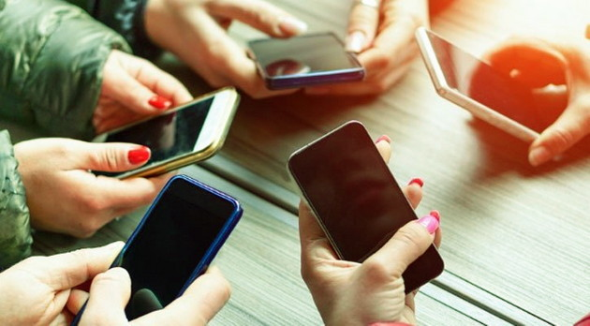
এই ছবিগুলোতে কী দেখতে পাচ্ছ ?
দৈনন্দিন জীবনে ইন্টারনেটের মাধ্যমে ব্যবহার হয় সামাজিক যোগাযোগের বিভিন্ন সাইট। সেখানে একজন আরেকজনের সাথে ভাব বিনিময়,ছবি-ভিডিও বিনিময় করে ।

Slide 16
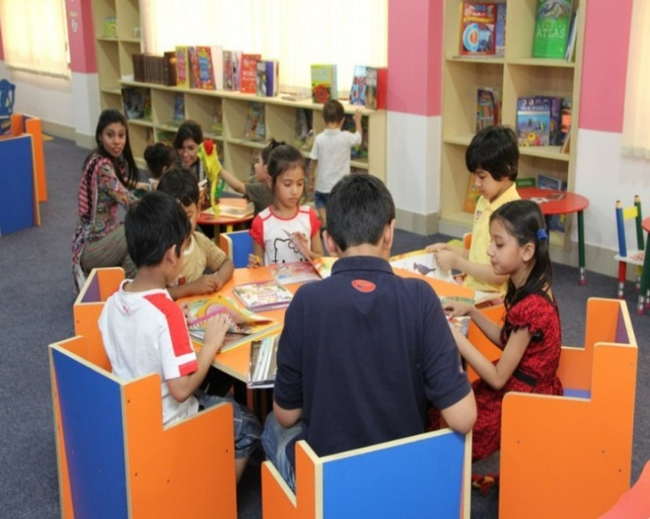
দলীয় কাজ
ইন্টারনেটের মাধ্যমে যেসকল কাজ করা যায় তার একটি তালিকা তৈরী কর

Slide 17
মূল্যায়ন
১। ইন্টারনেট কত সালে শুরু হয়?
২। ইন্টারনেটকে শব্দগতভাবে কী বলা যায়-
ক. ১৯৫৯
খ. ১৯৭৯
গ. ১৯৬৯
ঘ. ১৯৮৯
ক. Internet Network
খ. Interconnected Network
গ. Interconnection Network
ঘ. Intercom Network

Slide 18
৩। ইন্টারনেটের খবরের কাগজকে কি বলা হয়?
৪। ই-বুক কিসের অবদান?
ক. ই-মেইল
খ. অনলাইন পত্রিকা
গ. ই-পত্রিকা
ঘ. এসি
ক. ইলেকট্রনিক্স
খ. ইন্টারনেট
গ. ওয়াইম্যাক্স
ঘ. ই-মেইল

Slide 19
বাড়ির কাজ
ছাত্রজীবনে ইন্টারনেট ব্যবহারের সুবিধা ও অসুবিধা সর্ম্পকিত ৩টি করে বাক্য লিখে আনবে।

Slide 20
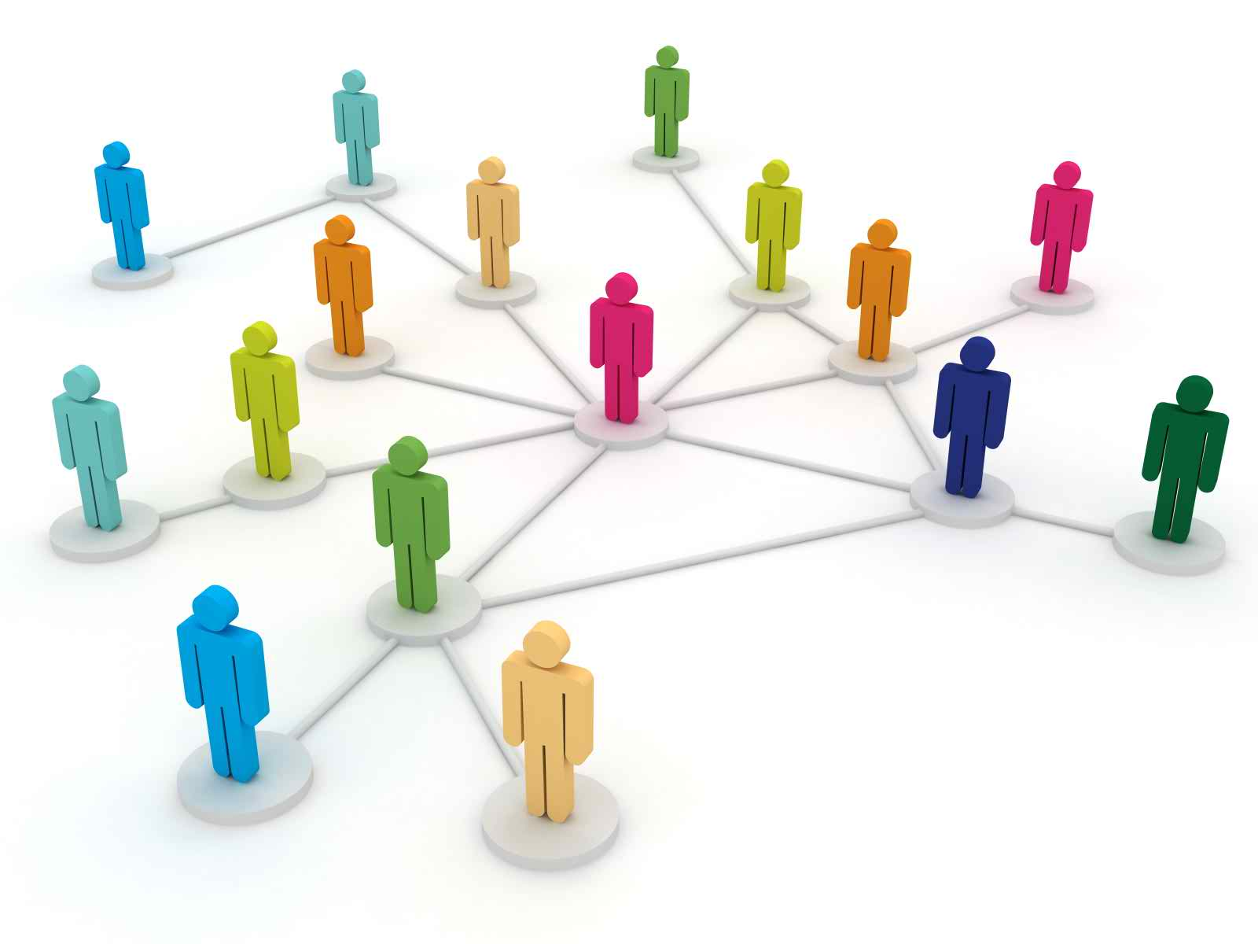
ধন্যবাদ

